Slide 1
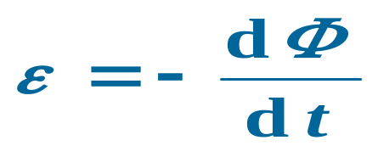
回顾：
电磁感应现象以及产生电磁感应的原因：
法拉第电磁感应定律:
导体中有电动势,即有非静电力.可归结为两类情况:
1.场不变,导体中运动,“切割”磁力线—动生电动势，来源于洛仑兹力(非静电力);
2.导体不运动,场变,变化磁场在空间产生非静电场—感生电动势
动生电动势与感生电动势具有相对性

Slide 2
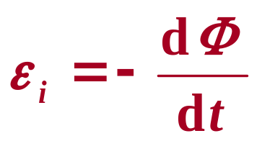
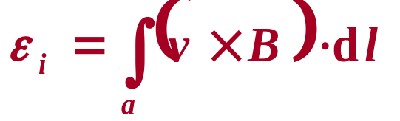
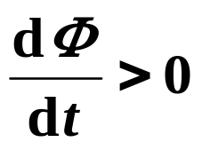


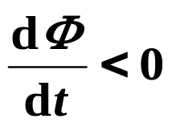
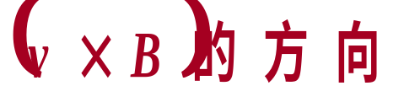
如何计算感应电动势：
适用于一切产生感应电动势的回路.
适用于切割磁力线的导体
回路中感应电动势方向的判断：
与回路绕行方向相反
L
与回路绕行方向相同
一段导体中动生电动势方向的判断：

Slide 3
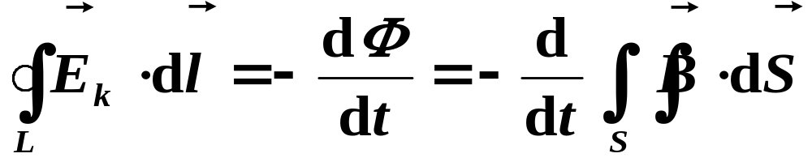
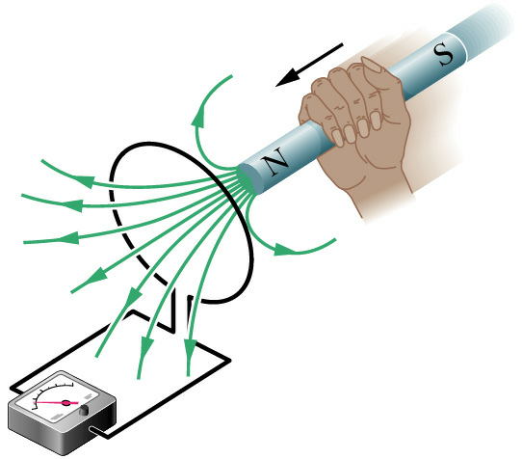
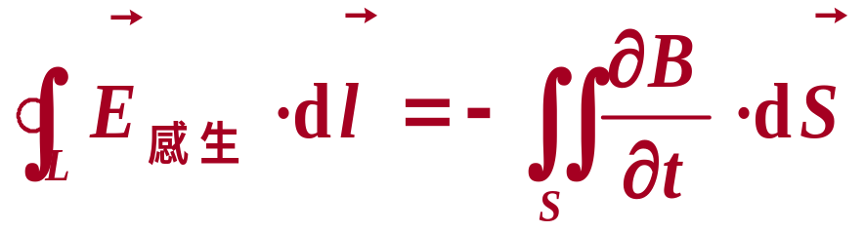
法拉第电磁感应定律:
当仅有磁场的变化时：
反映了变化的磁场可以激发电场的客观事实.

Slide 4
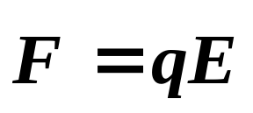


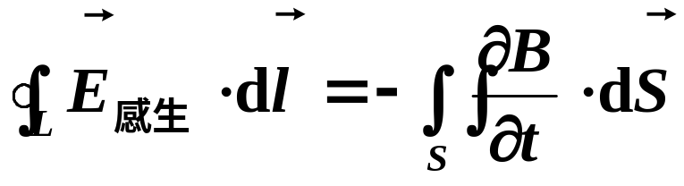
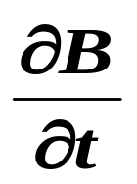
感生电场:
(1)感生电场对电荷有作用力
左旋!
(2)感生电场源于变化的磁场
(3)感生电场是非保守力场,是涡旋场
感生电场的场线是无头无尾的闭合曲线.
有旋,无源!

Slide 5

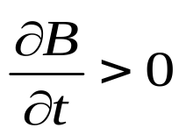
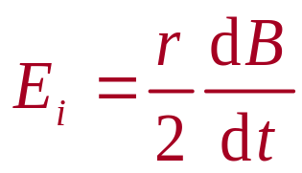
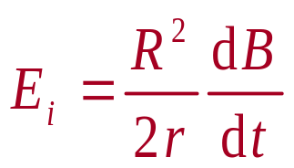
×
×
×
×
×
×
×
×
例：空间均匀的磁场被限制在圆柱体内，磁感强度方向平行柱轴如长直螺线管内部的场.磁场随时间变化,感生电场具有柱对称分布.
×
×
×
×
×
×
×
R
r
×
×
×
×
×
×
×
×
×
×
×
×
×
×
×
×
L
×
×
×
×
×
×
×
×
×
×
×
×
×
E
当r < R 时
当r > R 时
0
R
r
书P271 例题11-5 熟记

Slide 6

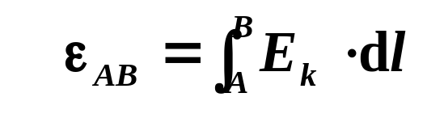
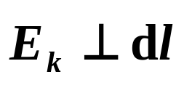
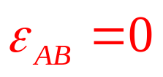



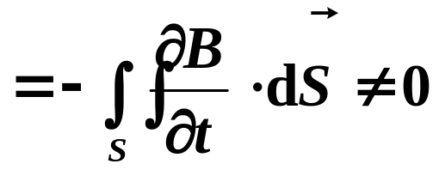
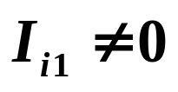



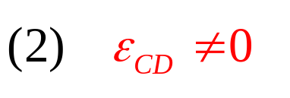
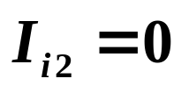
例：均匀磁场B充满在截面半径为R的圆柱形体积内。两根长为2R的导体细棒AB与CD如图放置。AB在圆柱体直径位置上， CD在圆柱体外。两导体棒分别与电流计相连。当磁场变化时，讨论AB、CD中的电动势及各回路中的电流。
解:(1)
ABG₁回路感应电动势
书P271 例题11-6 熟记

Slide 7
§11-2 互感与自感
当线圈中的电流变化时,会引起空间磁场变化，而磁场的变化又会在自身线圈或者邻近的线圈中引起电磁感应.
本节内容：
11-2-1 自感
11-2-2 互感
  11-2-3 磁场能量

Slide 8
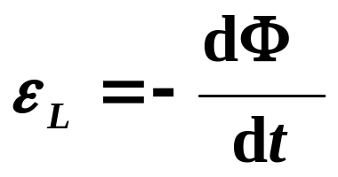

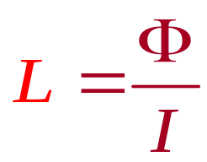
11-2-1 自 感
L
自感电动势:
阻碍回路电流变化
K₁
ε
磁感应强度与电流成正比，所以磁通量也与电流成正比：
——自感系数
自感系数L的单位:亨利(H),常用mH,μH等.

Slide 9
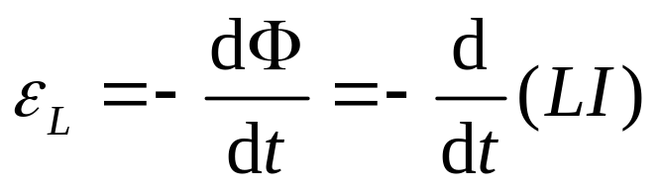
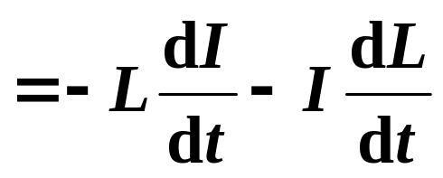
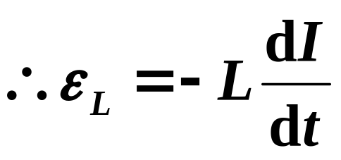
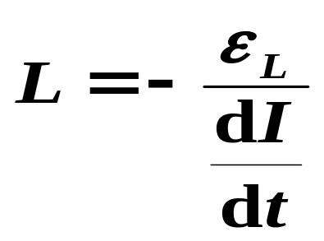
自感电动势
0
当线圈形状、匝数、介质等不变时，L是常量.
自感电动势与电流的变化率成正比.
自感系数L由线圈形状、匝数及介质等决定.

Slide 10
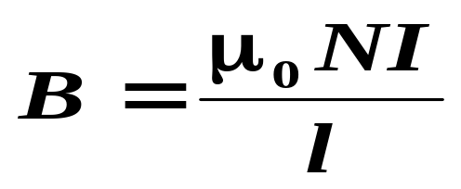
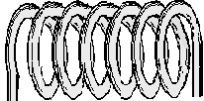
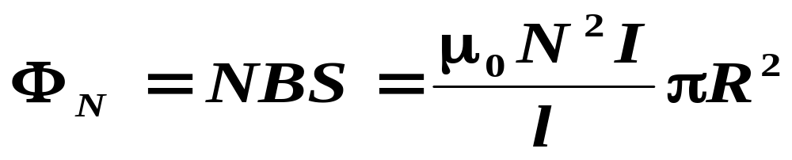
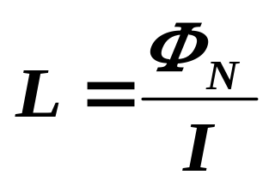
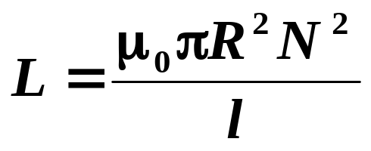
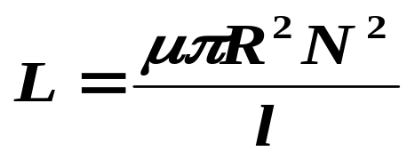
例 计算长直螺线管的自感系数.
解:
磁链数:
I
当充满磁导率为μ的磁介质时：

Slide 11
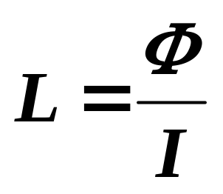
计算自感系数：
（1）设回路通电流；
（2）计算穿过回路的磁通量；
（3）代入定义式或定义方程.

Slide 12
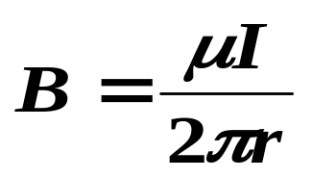
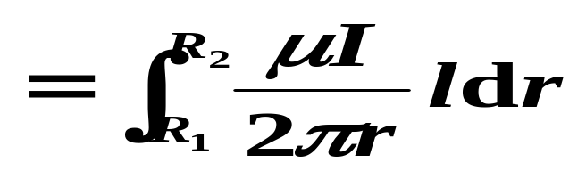
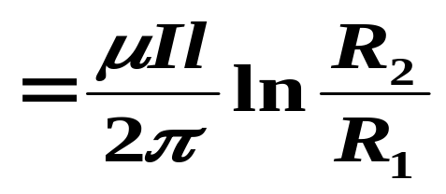
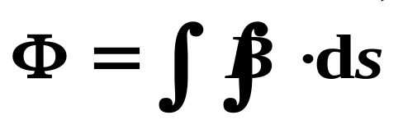
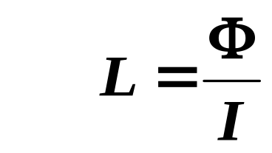
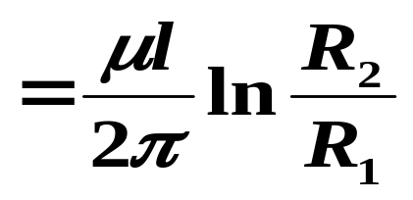
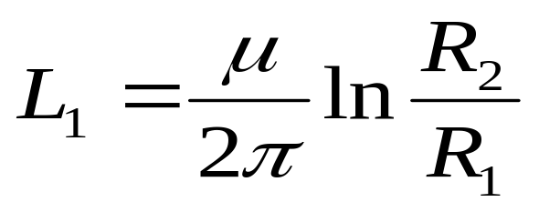
例：同轴电缆内外半径分别为R_{1 、}R_{2,} 计算单位长度的自感系数.
R₂
解:设内外筒通有等量、反向的电流，磁场仅存于两圆柱面间.
I
R₁
I
r
l
r
通过一长为l宽为R₁-R₂构成的矩形截面的磁通量:
dr
l
单位长：

Slide 13
#1a0701041a
考虑如下图中的电感器，i是从a点通过电感到b点的电流。如果这个电流是变化的，则电感器的两端会产生电势差吗？为什么？
L
a
b
i
i
不会产生电势差，因为此处没有电源
会产生电势差，因为电感中有磁场。
会产生电势差，因为电感中的磁场随时间变化，则通过电感线圈的磁通量也发生变化，由法拉第定律，要产生感应电动势。
Notes:
BJTU-CTF 自感 答案C

Slide 14
#1a0701041c
考虑如下图中的电感器，i是从a点通过电感到b点的电流。设电感器中有恒定电流3安培，电感为2亨利，则6秒末两端电势差为
1V
0
36V
L
a
b
i
i
Notes:
BJTU-CTF 自感 答案B

Slide 15
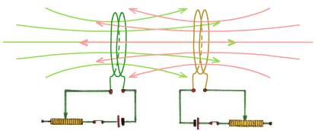
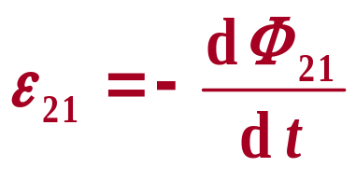
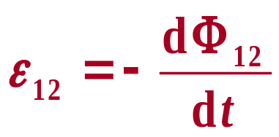
11-2-2 互感
定义：当一个线圈中的电流发生变化时,产生的变化磁场在附近的另一个线圈中引起磁通量变化，产生感应电动势的现象.

Slide 16
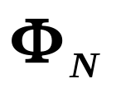

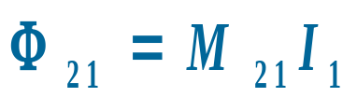
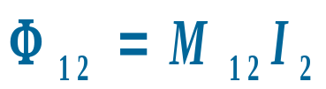
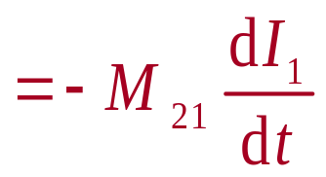
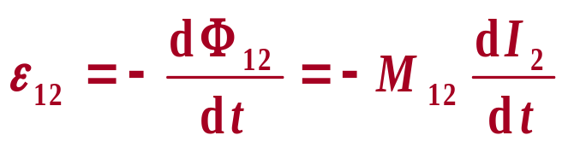

由毕奥-萨伐尔定律可知,当载流导体的形状及周围环境一定时,磁场与激发它的电流成正比,从而穿过线圈的磁通量也与电流成正比:
M_{12 ,} M₂₁称为两个回路的互感系数,它只和两个回路的形状、相对位置及周围介质的磁导率有关.
可以证明两种互感系数相等,我们用M统一表示互感系数.

Slide 17





以长为l绕在同一圆柱上的两个直螺线管为例,
I₁
I₁
设各绕线圈N ₁ 、 N₂匝, 1 管通电流I₁ ,管内磁链:
互感系数M的单位:亨利(H),常用mH,μ H等.

Slide 18



研究互感与自感的关系：
可得：
注意：上式不是普遍成立,只对紧密耦合没有漏磁的两个线圈才成立.

Slide 19







例:一长直导线旁有一矩形线圈，线圈与导体共面.长度为h的边与直导线相距为a,计算线圈和导线的互感系数.已知h、a、b .
a
b
解:
1.假设直导线通有电流I：
S
h
2.计算直导线激发的变化磁场在矩形线圈中产生的磁通量：
I
r
a+b
O
r
a
3.计算互感:

Slide 20



若矩形回路通有电流I，
求: 在直导线中产生的互感电动势.
S
I
计算互感系数：
（1）给任一回路通电流
（2）计算穿过另一回路的磁通量
（3）代入定义式或定义方程

Slide 21






自感系数L和自感电动势
互感系数M和互感电动势
1）令回路通电流
1）给任一回路通电流
2）计算穿过回路的磁通量
2）计算穿过另一回路的磁通量
3）代入定义式或定义方程
3）代入定义式或定义方程
长直螺线管的自感系数
长直螺线管上同方向密绕的两线圈之间的互感
l
I₁
I₁
I
单位长同轴电缆自感系数
R₂
线圈和导线之间的互感
S
R₁
I
h
I
a
b

Slide 22






11-2-3 磁场的能量
自感磁能
在电流不恒定的RL电路中:
以Idt乘各项并积分
电源在t时间内做的功
电阻消耗的焦耳热
在电流增大过程中，外电源的电动势不但要供给电路中产生焦耳热的能量，而且还要反抗自感电动势做功.这部分功以能量的形式储存在线圈中.
自感线圈贮存能量:

Slide 23


当切断电源时:电流减小，线圈中产生与电流方向相同的自感电动势，即线圈中储存起来的能量通过自感电动势作功全部释放.
互感磁能
类似的方法可以计算两个线圈之间的互感磁能：
与自感情形一样，两个线圈中电源抵抗互感电动势所作的功以磁能的形式储存起来;一旦电流终止，它就通过互感磁能全部释放.
因此两个相邻线圈所储存的总磁能

Slide 24











磁场能量
以长直线螺线管为例：
设磁场全部集中在管内的长直线螺线管(充满μ ):
单位体积中的能量—能量密度:
磁场的能量密度:
这个关系普遍适用,

Slide 25






静电场 稳恒磁场
类比
C
L
通过平板电容器
通过长直螺线管
各种电场 磁场普遍适用
在电磁场中

Slide 26




例:同轴电缆: 同轴电缆内外半径分别为R_{1 、}R_{2。}
计算（1）磁场分布;（2）单位长度的自感磁能；（3）单位长自感系数.
解:(1) 根据磁场的对称性，由安培环路定理
R₂
I
R₁
I

Slide 27



R₂
(2)长为l 的一段电缆中磁场能量
I
R₁
I
(3)长为l 的一段电缆的自感系数

Slide 28








例：真空中一长直导线通有电流 （式中I₀ , λ >0 为常量，t 为时间）,有一带滑动边的矩形导线框与长直导线平行共面放置,二者相距为a，矩形线框的滑动边与长直导线垂直,它的长度为b，并且以匀速 v 平行与长直导线滑动,如图所示.若忽略各导线框中产生的自感电动势,并设开始时滑动边与对边重合. 试求:在任一时刻t ,矩形线框内的感应电动势ε_{i} （要求用分别求动生、感生电动势与法拉第电磁感应定律两种方法求解）.

Slide 29




解：假设长直电流
激发的磁场可用稳恒电流产生的磁场代替:
设线框绕行方向为顺时针.
(1)分别用求动生、感生电动势方法
方向:逆时针
< 0

Slide 30








< 0
方向:顺时针
>0
总感应电动势
顺-逆
顺时针
逆时针

Slide 31






(2)应用法拉弟电磁感应定律求
对t 时刻
I(t), x 可视为常量.
方向判定同前

Slide 32




例. 一截面为矩形的螺线环，高为h，内外半径分别为a和b，环上均匀密绕N匝线圈.在环的轴线上有一条长直导线，如图所示.求：
(1)当螺线环导线中电流为I₀时，螺线环储存的磁场能量；
解:(1)螺绕环电流为I₀时,内部磁感应强度:
i
h
磁能密度：
r
磁场的能量：
V是指磁能存在的空间，即螺绕环内（一个高为h的圆柱筒），且B不均匀.
选择环行体元dV如图:
dV=2π r hdr .

Slide 33







选择环行体元dV如图:
dV=2π r hdr .
i
h
r
（2）计算螺绕环的自感系数
此时磁场能量就是自感磁能

Slide 34





(3)当螺线环导线中电流以 i= I₀ - λ t 的规律随时间变化时(I₀, λ 均为大于零的常量),长直导线中感应电动势的表达式及方向:
可以先求M,后求
设在长直导线中通以电流I,则在空间激发的磁场为：
I
穿过螺绕环中的磁通量：
i
h
此处面积S是哪部分？
显然在S上外磁场非均匀分布，所以取微元面积为如图所示的直条面积dS

Slide 35

当环中通电流时，在直线上产生的互感电动势:
i
h
i= I₀ - λ t
方向向下.

Slide 36




(3)解法二：
环的导线中通以电流 i =I₀-λ t 时,在环内产生磁场
该磁场穿过无限长导线所围回路面积的磁通量
h
a
b
方向向下.

Slide 37
作业：
11-13,15,16,20,29

